Slide 1
МИНИСТЕРСТВО ОБРАЗОВАНИЯ И НАУКИ РОССИЙСКОЙ ФЕДЕРАЦИИ
ФЕДЕРАЛЬНОЕ ГОСУДАРСТВЕННОЕ БЮДЖЕТНОЕ ОБРАЗОВАТЕЛЬНОЕ
УЧРЕЖДЕНИЕ ВЫСШЕГО ОБРАЗОВАНИЯ
«РОСТОВСКИЙ ГОСУДАРСТВЕННЫЙ ЭКОНОМИЧЕСКИЙ УНИВЕРСИТЕТ (РИНХ)»
ЮРИДИЧЕСКИЙ ФАКУЛЬТЕТ
КАФЕДРА СУДЕБНОЙ ЭКСПЕРТИЗЫ И КРИМИНАЛИСТИКИ
ИНФОРМАЦИОННЫЙ МАТЕРИАЛ
«СОВРЕМЕННЫЕ ТЕХНИКО-КРИМИНАЛИСТИЧЕСКИЕ СРЕДСТВА, ИСПОЛЬЗУЕМЫЕ В РАСКРЫТИИ И РАССЛЕДОВАНИИ ПРЕСТУПЛЕНИЙ»

Slide 3
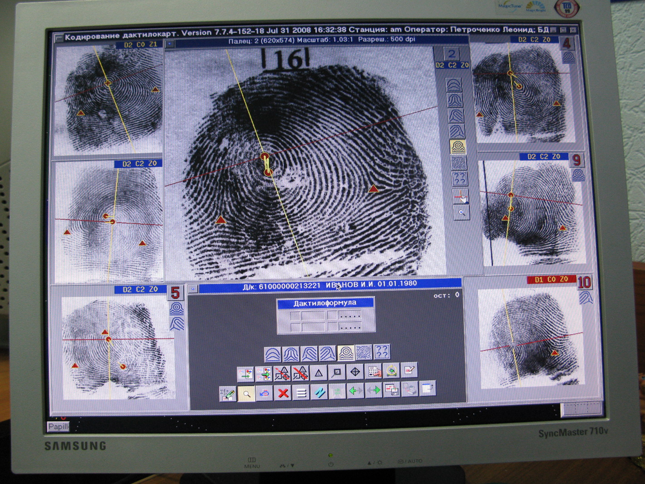

Slide 4
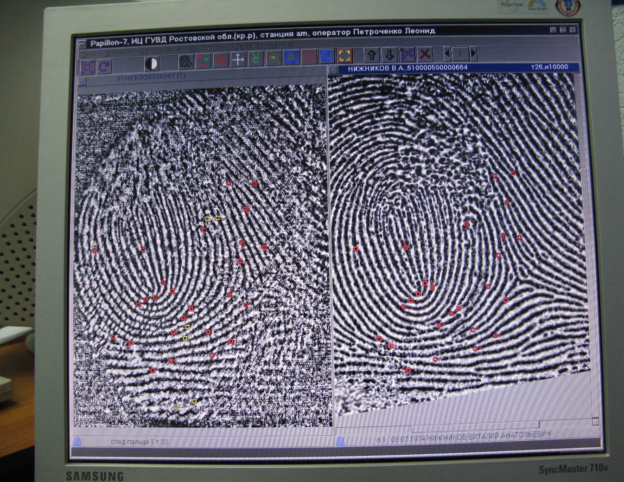

Slide 5
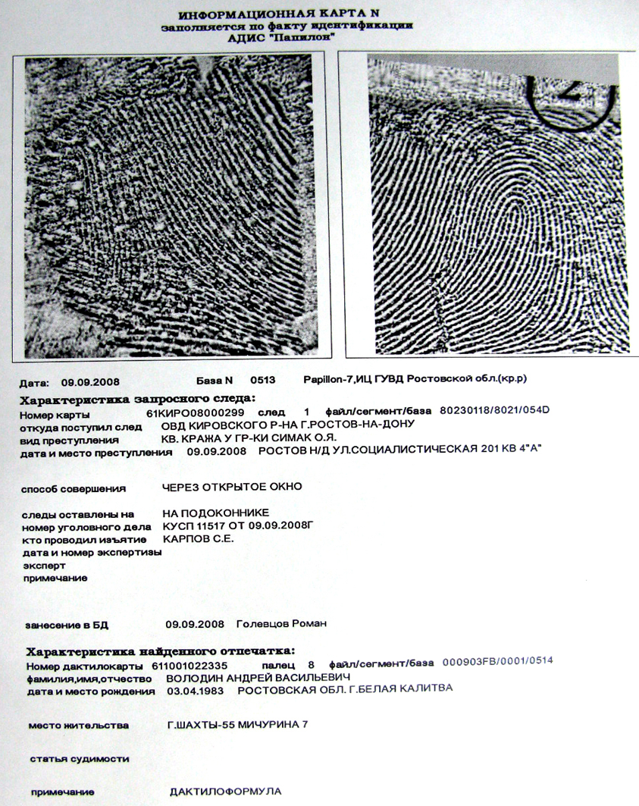

Slide 8
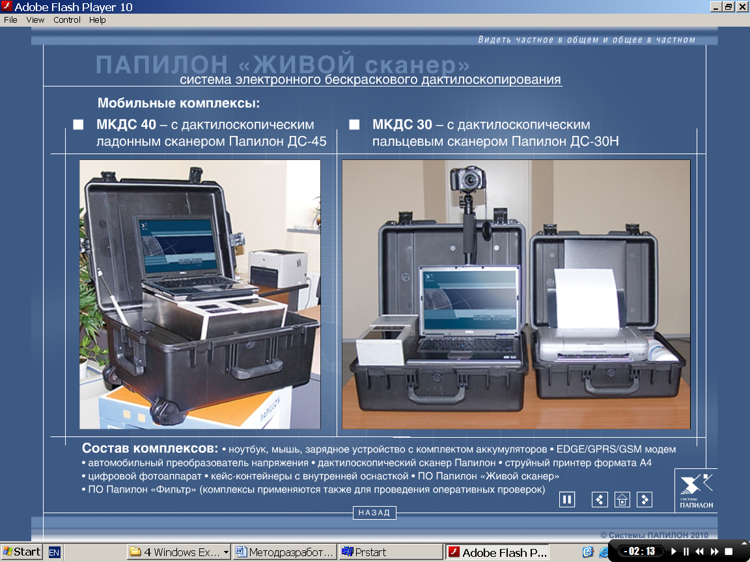

Slide 28
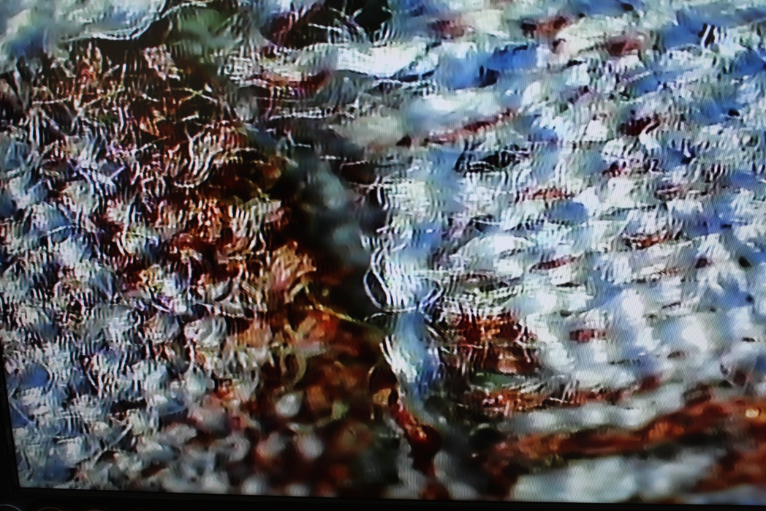
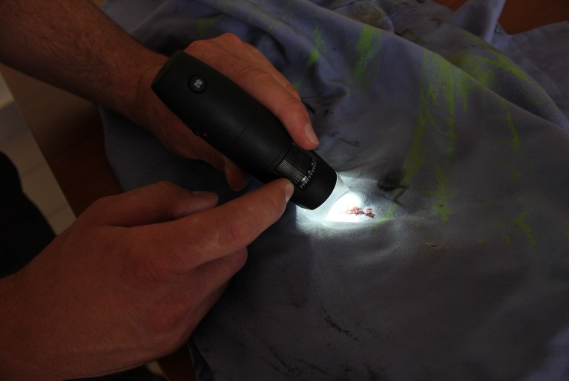
Примеры лабораторных исследований проводимых на кафедре криминалистики
Изображение повреждения
в 500-х увеличении с использованием
новейшего электронного цифрового
микроскопа управляемого по
радиоканалу.

Slide 29
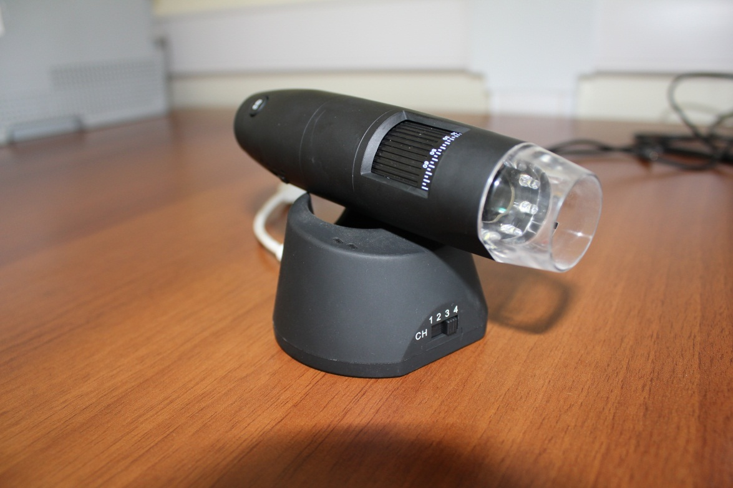
При лабораторном исследовании применялся новейший электронный цифровой микроскоп управляемый по радиоканалу с выводом изображения на экран ТV (может подключаться к ПЭВМ, ноутбуку, планшету)

Slide 30
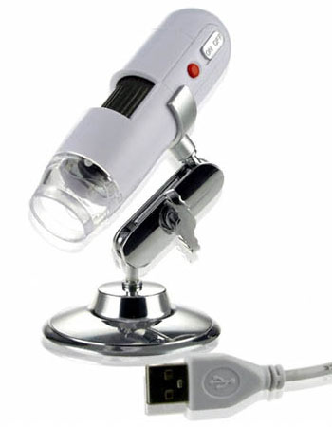
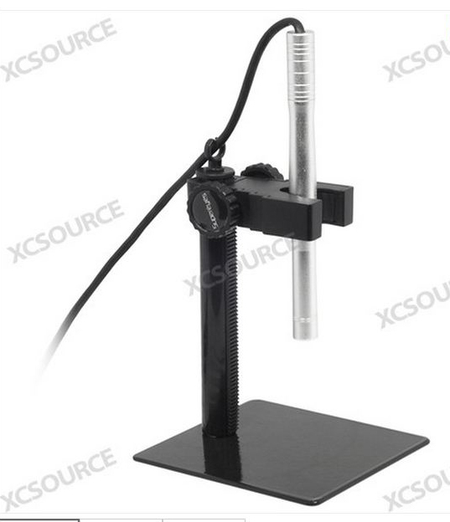
Модели электронных микроскопов кафедры криминалистики Ростовского юридического института МВД России для проведения криминалистических исследований в лабораторных условиях.

Slide 31
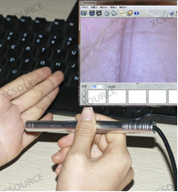
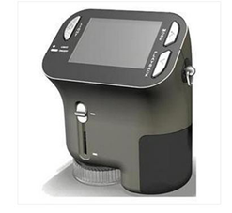
Модели электронных микроскопов кафедры криминалистики Ростовского юридического института МВД России для проведения криминалистических исследований в «полевых условиях».

Slide 32
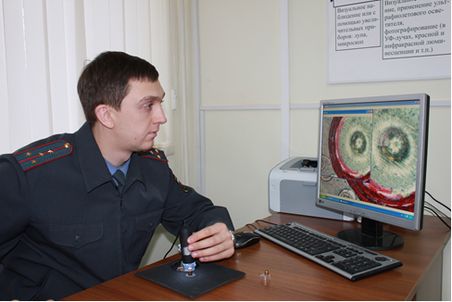
Микроскопическое исследование капсюля на шляпке гильзы с использованием USB-микроскопа с 400х увеличением.

Slide 33
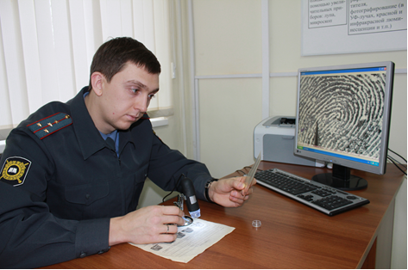
Микроскопическое исследование папиллярного узора пальца руки с использованием USB-микроскопа с 400х увеличением.

Slide 34
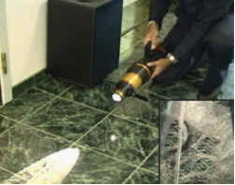
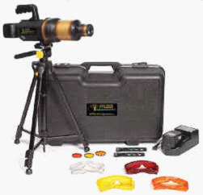
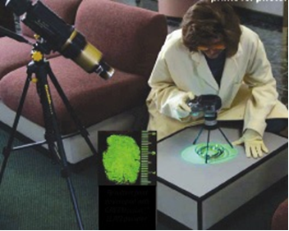
Выявление следов ног.
Общий вид источника специального освещения «Gold Panther FAL 2000».
Выявление следов пальцев.

Slide 35
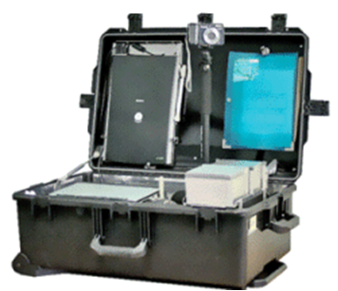
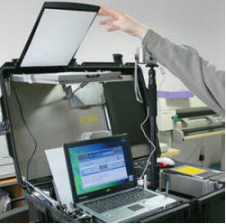
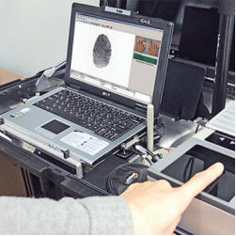
Мобильный комплекс эксперта-криминалиста «Папилон-М»

Slide 36
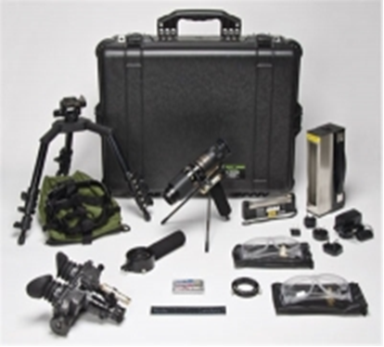
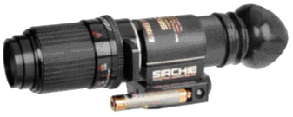
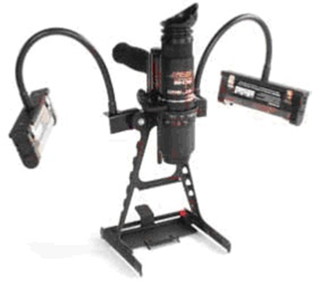
Обозреватель места преступления «RUVIS» (система формирования изображения по отраженному ультрафиолетовому излучению).

Slide 37
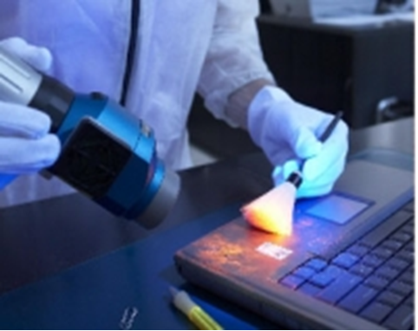
Источник света для работы на месте происшествия SL-450.

Slide 38
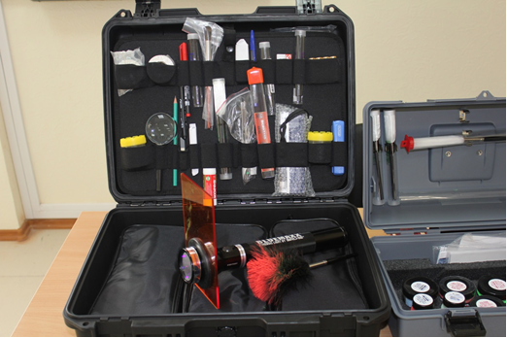
Криминалистический чемодан кафедры криминалистики

Slide 39
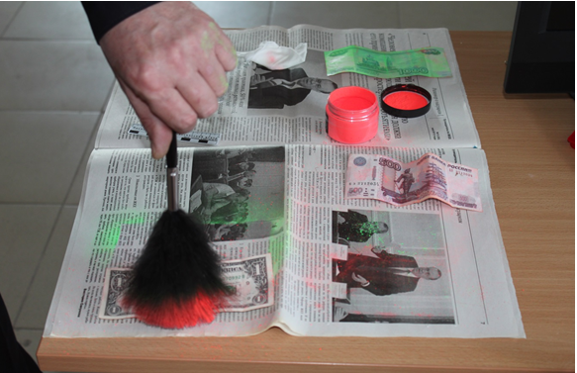
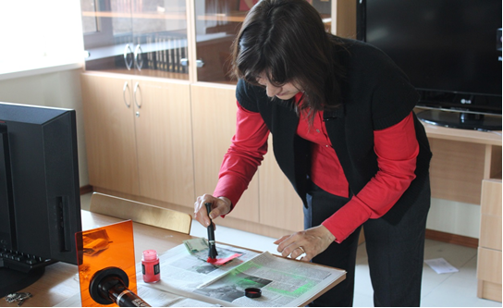
Обработка поверхности денежного знака немагнитным флуоресцентным порошком с помощью кисти Марабу
Обработка поверхности денежного знака магнитным флуоресцентным порошком с помощью магнитной кисти

Slide 40
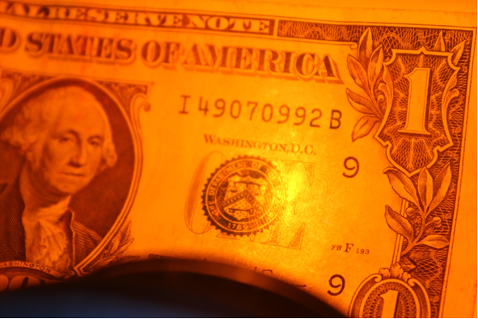
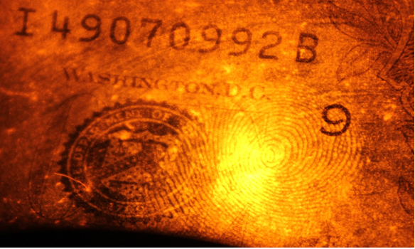
След пальца руки, сфотографированный с помощью переносного источника УФ-света «BLUEMAXX»

Slide 41
Микроскопическое исследование признаков подделки водяных знаков купюры достоинством 1000 рублей с использованием USB-микроскопа с 400-х увеличением

Slide 42
БЛАГОДАРЮ ЗА ВНИМАНИЕ!!!

